Slide 1
V клас
79. Умножение на десетични дроби с ествствено число
Десетични дроби

Slide 2
В този урок ще научите
01
03
02
04
правилото за умножение на десетична дроб с естествено число;
как да правите оценка
на резултат на произведение.
как се подреждат десетични дроби при умножение;
някои трикове за по-лесно умножение☺

Slide 3
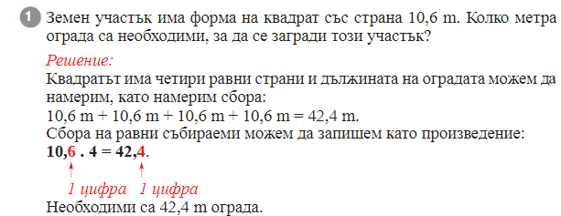

Slide 4
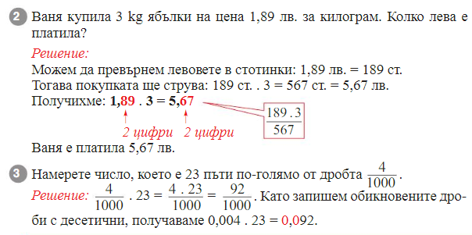

Slide 5
1
38,76
109,9
34,845
29,8
0,483
0,088
0,92
0,0075

Slide 6
79,1
2,76
8
120,3
11,8
754
890
89
8,9
0,89

Slide 7
121,6
121,6=15,2*8
30,4
60,8

Slide 9
Домашна работа
Учебна тетрадка
стр. 10 и стр. 11

